Slide 1
MODUL BIOMECHANIK: GRUNDLAGEN DER BIOMECHANIK ANGEWANDT AUF DEN BEWEGUNGSAPPARAT
Didaktische Einheit C: Physiologische Zeichen und morphometrische Parameter

Slide 2
Diagnostische und therapeutische Relevanz der morphometrischen Parameter.
Morphometrische und anthropometrische Parameter sind eine Reihe von quantitativen Messungen des Muskel-, Knochen- und Fettgewebes, die zur Beurteilung der Körperzusammensetzung verwendet werden. Die Kernelemente der Anthropometrie sind Größe, Gewicht, Body-Mass-Index (BMI), Körperumfänge (Taille, Hüfte und Gliedmaßen) und Hautfaltendicke.
Diese Messungen sind wichtig, weil sie diagnostische Kriterien für Adipositas darstellen, die das Risiko für Erkrankungen wie Herz-Kreislauf-Erkrankungen, Bluthochdruck, Diabetes mellitus und vieles mehr deutlich erhöht. Ein weiterer Nutzen besteht als Maß für den Ernährungszustand bei Kindern und schwangeren Frauen. Darüber hinaus können anthropometrische Messungen als Ausgangswert für die körperliche Fitness und zur Messung des Fortschritts der Fitness verwendet werden.

Slide 3
Diagnostische und therapeutische Relevanz der morphometrischen Parameter.
Anthropometrische Messungen sind die grundlegendste Methode zur Beurteilung der Körperzusammensetzung. Anthropometrische Messungen beschreiben die Körpermasse, die Größe, die Form und den Grad der Fettleibigkeit. Da sich die Körpergröße mit der Gewichtszunahme ändert, gibt die Anthropometrie dem Forscher oder Kliniker eine adäquate Einschätzung der Gesamtadipositas einer Person.
Das Körpergewicht ist das am häufigsten verwendete Maß für Adipositas. Im Allgemeinen haben Personen mit hohem Körpergewicht typischerweise einen höheren Anteil an Körperfett. Zur Messung des Gewichts stehen verschiedene Waagen zur Verfügung, die regelmäßig geeicht werden sollten, um eine genaue Beurteilung des Gewichts zu ermöglichen. Gewichtsveränderungen entsprechen Veränderungen des Körperwassers, des Fett- und/oder des Magergewebes. Das Gewicht ändert sich auch mit dem Alter bei Kindern, wenn sie wachsen, und bei Erwachsenen, wenn sie Fett ansammeln.

Slide 4
Diagnostische und therapeutische Relevanz der morphometrischen Parameter.
Der Body-Mass-Index (BMI) ist ein deskriptiver Index des Körperhabitus, der sowohl die schlanken als auch die fettleibigen Menschen umfasst und als Gewicht geteilt durch das Quadrat der Statur (kg/m2) ausgedrückt wird. Ein wesentlicher Vorteil des BMI ist die Verfügbarkeit umfangreicher nationaler Referenzdaten und die etablierten Zusammenhänge mit Körperfettanteil, Morbidität und Mortalität bei Erwachsenen.16 Der BMI ist besonders nützlich bei der Überwachung der Behandlung von Adipositas, wobei eine Gewichtsänderung von etwa 3,5 kg erforderlich ist, um eine Einheitsänderung des BMI zu erzeugen. Bei Erwachsenen sind BMI-Werte über 25 mit einem erhöhten Morbiditäts- und Mortalitätsrisiko verbunden,17 wobei BMI-Werte von 30 und mehr auf Adipositas hindeuten.18 Bei Kindern ist der BMI aufgrund des Wachstums kein einfacher Index.
Auch bei Sportlern und Personen mit bestimmten Erkrankungen (z. B. Sarkopenie), bei denen sich das Körpergewicht durch veränderte Anteile von Muskel- und Fettmasse signifikant verändern kann, ist die Verwendung des BMI allein mit Vorsicht zu genießen.

Slide 5
Diagnostische und therapeutische Relevanz der morphometrischen Parameter.
Abdominaler Umfang. Adipositas ist in der Regel mit erhöhten Mengen an intraabdominalem Fett verbunden. Ein zentralisiertes Fettmuster ist mit der Ablagerung von sowohl intra-abdominalem als auch subkutanem Bauchfettgewebe verbunden.
Das Verhältnis von Bauchumfang (oft fälschlicherweise als "Taillenumfang" bezeichnet) zu Hüftumfang ist ein rudimentärer Index zur Beschreibung der Fettgewebsverteilung oder Fettmusterung. Bauch-Hüft-Verhältnisse größer als 0,85 repräsentieren eine zentralisierte Fettverteilung. Die meisten Männer mit einem Verhältnis größer als 1,0 und Frauen mit einem Verhältnis größer als 0,85 haben ein erhöhtes Risiko für Herz-Kreislauf-Erkrankungen, Diabetes und Krebs

Slide 6
Diagnostische und therapeutische Relevanz der morphometrischen Parameter.
Bioelektrische Impedanzanalyse - biomedizinisches Messverfahren zur Beurteilung der anthropometrischen Maße.
Die Analyse der Körperzusammensetzung mittels bioelektrischer Impedanz liefert Schätzungen des Gesamtkörperwassers (TBW), der fettfreien Masse (FFM) und der Fettmasse durch Messung des Widerstands des Körpers als Leiter gegenüber einem sehr kleinen elektrischen Wechselstrom.
Bioelektrische Impedanz-Analysatoren messen keine biologische Größe und beschreiben kein biophysikalisches Modell im Zusammenhang mit Fettleibigkeit. Bioelektrische Impedanz-Analysatoren verwenden mathematische Formeln, um statistische Assoziationen zu beschreiben, die auf biologischen Beziehungen für eine bestimmte Population basieren, und als solche sind die Gleichungen nur für Probanden nützlich, die der Referenzpopulation in Bezug auf Körpergröße und -form sehr ähnlich sind. Die BIA wurde sowohl bei übergewichtigen oder fettleibigen als auch bei normalgewichtigen Personen angewendet.

Slide 7
Physiologische Zeichen als nicht-invasive, grundlegende Möglichkeit zur Beurteilung des Patientenzustands in modernen, effektiven, multimodalen Biosignal-Erfassungssystemen.
Vitalparameter sind die Parameter, die als Ergebnis der Messung verschiedener physiologischer Signale erhalten werden, um die wichtigsten Körperfunktionen auf nicht-invasive Weise zu beurteilen. Sie können in elektrische oder nicht-elektrische Biosignale unterteilt werden. Die am häufigsten vorkommenden:
  Elektrokardiographie - EKG,
  Elektromyographie - EMG,
  Elektroenzephalographie - EEG,
  Elektrookulographie - EOG,
  Galvanische Hautreaktion - GSR,
    Impulswelle - PW,
    Körpertemperatur - BT,
    Blutdruck - BP,
    Atemfrequenz - RR.

Slide 8
Die Analyse von physiologischen Signalen wird häufig für die Entwicklung von Diagnoseunterstützungswerkzeugen in der Medizin verwendet. Die Verwendung von mehreren Signalen oder physiologischen Messungen als Ganzes wurde mit Datenfusionstechniken durchgeführt, die allgemein als multimodale Fusion bekannt sind und ihre Fähigkeit zur Verbesserung der Genauigkeit von diagnostischen Versorgungssystemen unter Beweis gestellt haben.
Die Klassifizierung von physiologischen Signalen, die in muti-modale Messsysteme integriert werden können, ist im Baumdiagramm dargestellt.

Slide 9
Physiologische Zeichen - High-Tech-Integration von multimodalen Biosignalaufzeichnungen in Body Sensor Networks (BSN), implementiert in 'smarte', tragbare Geräte, z. B. Smart-/Sport-Watches
In modernen, z.B. in Smartwatches und Mobiltelefonen implementierten Body-Sensor-Network (BSN)-Systemen können alle genannten Bio-Signale mit Hilfe von multimodalen, mehrkanaligen Datenerfassungs- und Weiterverarbeitungs- und Analysesystemen registriert werden, um Parameter und Indikatoren zu erhalten, die es erlauben, einen kumulativen, gewichteten Multi-Features-Indikator des Patientenzustandes zu schätzen, um seine Homöostase oder sein Wohlbefinden zu beurteilen.
Unter Homöostase versteht man stabile Betriebsbedingungen im inneren Milieu (im Blut und in der Zwischenzellflüssigkeit). So hält der menschliche Körper trotz wechselnder äußerer Bedingungen ein relativ konstantes inneres Milieu aufrecht. Sie wird durch koordinierte Aktivitäten von Zellen, Geweben, Organen und Organsystemen herbeigeführt
Alle genannten Biosignalmessungen sind allgemein zugänglich, nicht teuer und relativ einfach zu handhaben und erfordern keine komplexe Ausrüstung.

Slide 10
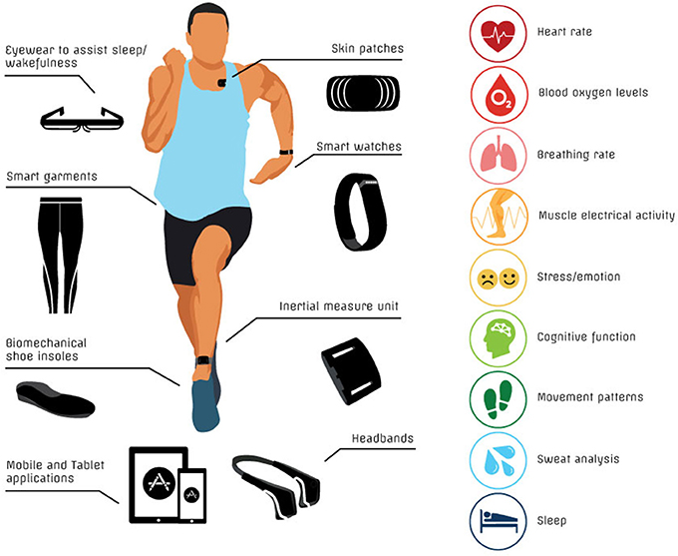
Überwachung physiologischer Zeichen mittels moderner Wearable-Sensoren-Netzwerke
Wearable Sensing Technology ist eine Kategorie von Technologiegeräten, die vom Probanden getragen werden und eine kontinuierliche physiologische Überwachung mit reduzierten manuellen Eingriffen und zu geringen Kosten ermöglichen.
Tragbare Sensoren, die sich mit der Quantifizierung von Bewegung befassen, ermöglichen eine Verlagerung der klinischen Bewertung motorischer Dysfunktion von den derzeitigen subjektiven Methoden, die in einigen Bewertungsskalen angewandt werden, auf quantifizierbare und genaue Messungen und die Bereitstellung langfristiger quantifizierter Messungen, die den Zustand des Patienten und die allgemeine motorische Progression überwachen

Slide 11
Zusammenfassung, Schlussfolgerungen
Sowohl morphometrische und anthropometrische als auch physiologische Zeichen, die auf nicht-invasive Weise mittels multimodaler Biosignalaufzeichnungssysteme erfasst werden, tragen sehr wichtige Informationen über die Funktion der inneren Systeme und Organe des Menschen.
Kombinierte Sätze von anthropometrischen und physiologischen Parametern werden zunehmend sowohl in Gesundheitseinrichtungen als auch im alltäglichen Gebrauch verwendet, um die Diagnose, die Behandlung und - was wichtig ist - auch den "gesunden" Lebensstil zu unterstützen, überwacht durch Körpersensornetzwerke.

Slide 12
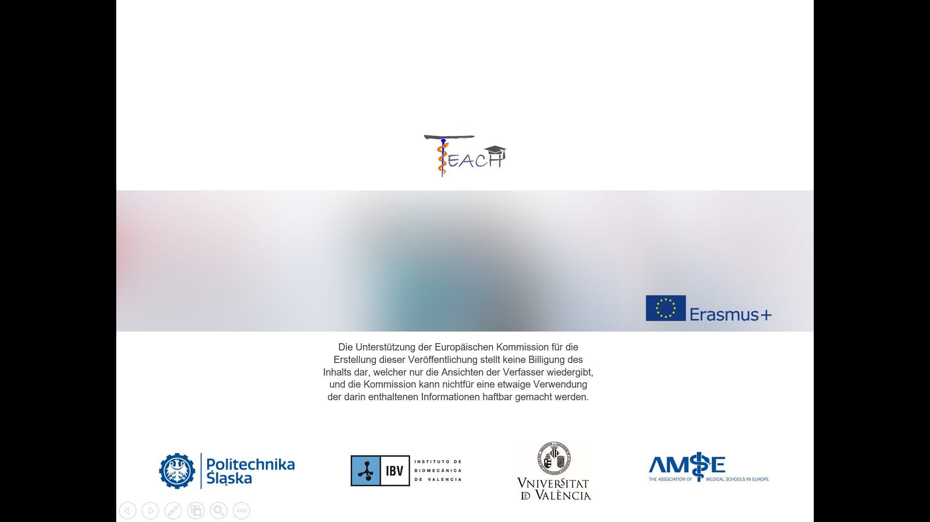
Die Unterstützung der Europäischen Kommission für die Erstellung dieser Veröffentlichung stellt keine Billigung des Inhalts dar, welcher nur die Ansichten der Verfasser wiedergibt, und die Kommission kann nichtfür eine etwaige Verwendung der darin enthaltenen Informationen haftbar gemacht werden.

